Slide 1
OGLJIKOVI HIDRATI

Slide 2
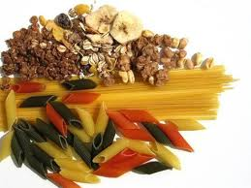

Slide 3
Ogljikovi hidrati (OH) so hranilna snov in vir energije v telesu.

Slide 4
Najbolj priporočljivi so v obliki sestavljenih OH. Prednost dajemo škrobnim živilom, ki se pozneje vključijo v presnovne procese. Največ škroba je v krompirju, suhih stročnicah, rižu in izdelkih iz žit.

Slide 5
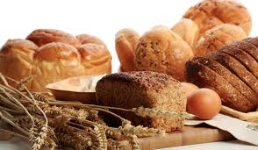
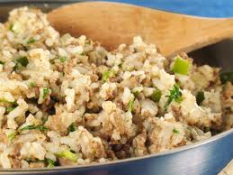
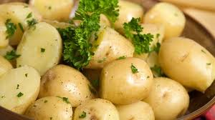
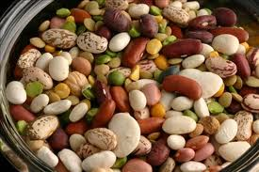

Slide 6
Ogljikovi hidrati nastanejo s fotosintezo v rastlinah. Zgrajeni so iz ogljika, kisika in vodika. Enostavni OH se spremenijo v sestavljene, ki se kopičijo v gomoljih in plodovih in jih izkoriščamo kot vir hrane.

Slide 7
Sodelujejo pa tudi pri nastanku drugih hranilnih snovi, kot so: beljakovine in maščobe.

Slide 8
Monosaharidi
V biološkem pogledu so to najvažnejši ogljikovi hidrati.

Slide 9
Med monosaharide spadajo:
- glukoza
- fruktoza in
- galaktoza.

Slide 10
Glukoza ali grozdni sladkor se nahaja v grozdju, sadnih sokovih, medu in korenju.
Za človeka je najbolj učinkovit vir energije, ker se hitro vsrka v kri.

Slide 11
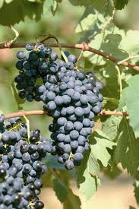
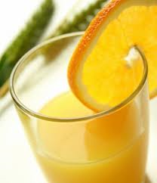
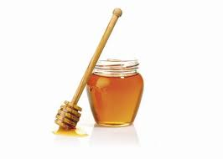
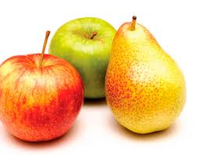
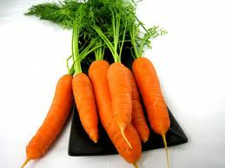

Slide 12
Fruktoza ali sadni sladkor je v sadju in v medu in je najbolj sladek sladkor.

Slide 13
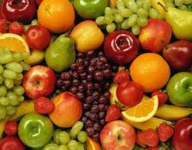
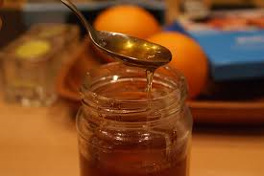

Slide 14
Galaktoza je sestavni del laktoze ali mlečnega sladkorja.

Slide 15
DISAHARIDI

Slide 16
Najvažnejši disaharidi so:
saharoza,
maltoza in
laktoza.

Slide 17
Saharozo (jedilni sladkor) dobimo iz sladkorne pese ali trsa, najdemo jo tudi v raznih plodovih in koreninah rastlin.

Slide 18
Maltoza (sladni sladkor) nastaja v živalskem in rastlinskem organizmu kot vmesni proizvod pri razkroju polisaharidov.

Slide 19
Laktoza (mlečni sladkor) nastaja iz krvnega sladkorja v mlečnih žlezah. Sestavljata jo galaktoza in glukoza.

Slide 20
POLISAHARIDI
SESTAVLJENI OGLJIKOVI HIDRATI

Slide 21
Polisaharidi so:
Glikogen
Škrob in
Dietne vlaknine (balastne snovi)

Slide 22
Glikogen (rezervni ali jetrni škrob) je v živilih živalskega izvora in v človeškem organizmu.

Slide 23
Škrob je najpomembnejši polisaharid v prehrani. V rastlinah se pojavlja v obliki zrnc, ki so sestavljena iz amilopektina in amiloze. Oba dela sta iz glukoz.

Slide 24
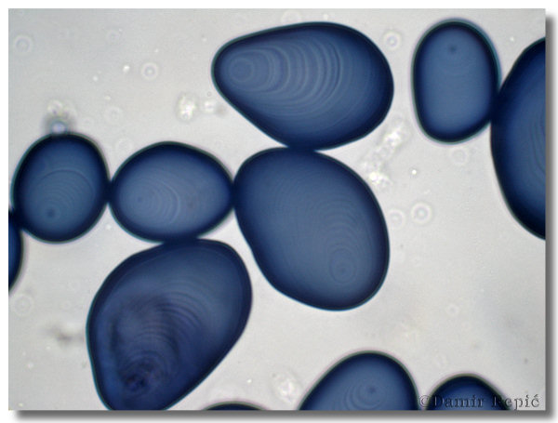
Krompirjeva škrobna zrnca

Slide 25
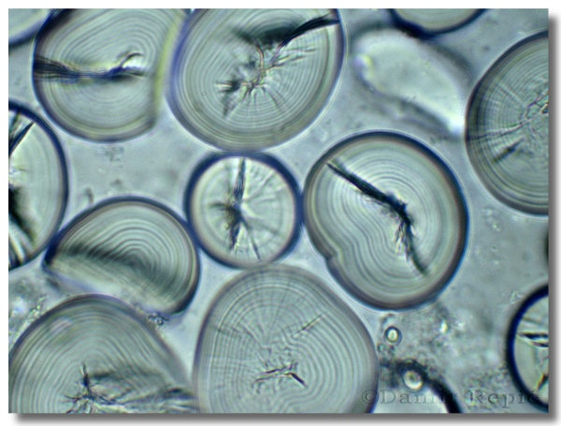
Škrobna zrnca graha

Slide 26
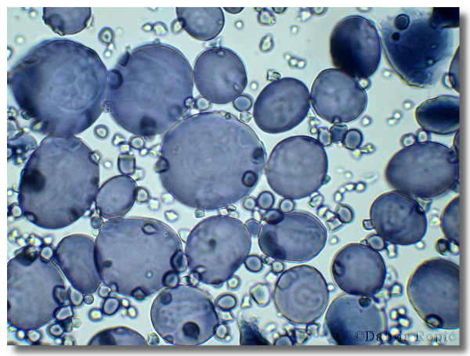
Škrobna zrnca pšenice

Slide 27
Škrob je težko prebavljiva snov, če je surov. V organizmu ga encimi razkrajajo do glukoze.
Najvažnejši vir škroba so žita, krompir in stročnice.
Za rastline je škrob rezervna snov, ki se skladišči v gomoljih, plodovih, semenih …

Slide 28
Balastne snovi – dietne vlaknine so v živilih rastlinskega izvora. V rastlinah tvorijo oporno tkivo, zato jih najdemo v steblih, listih, dosti jih je v ovojnicah plodov ali pa so sestavine plodov.
Balastne snovi so:
celuloza,
hemiceluloza,
pektin,
lignin.

Slide 29
Dajejo občutek sitosti, uravnavajo prebavo (pospešujejo peristaltično gibanje črevesja) in vežejo črevesne strupe.

Slide 30
LASTNOSTI OGLJIKOVIH HIDRATOV
Razlikujejo se lastnosti monosaharidov in disaharidov (sladkorjev) od polisaharidov.

Slide 31
Lastnosti sladkorjev:
Topnost v vodi
Na suhi vročini karamelizirajo
Imajo plazmolitični učinek (vežejo vodo), kar se uporablja pri konzerviranju
Higroskopičnost (vežejo vodo iz okolice)

Slide 32
Lastnosti polisaharidov:
Niso topni v vodi
V hladni vodi nabreknejo, pri segrevanju zaklejijo in vežejo vodo

Slide 33
GLIKEMIČNI INDEKS
Kaj nam pove glikemični indeks?
Zapiši živila:
visokim glikemičnim indeksom,
srednjim glikemičnim indeksom in
nizkim glikemičnim indeksom.

Slide 34
POMEN OGLJIKOVIH HIDRATOV
(Opiši)

